Slide 1
Муром
История древнего города
Подготовила Суворова Н.М.,
учитель начальных классов ГБОУ СОШ № 777
г. Москвы

Slide 2
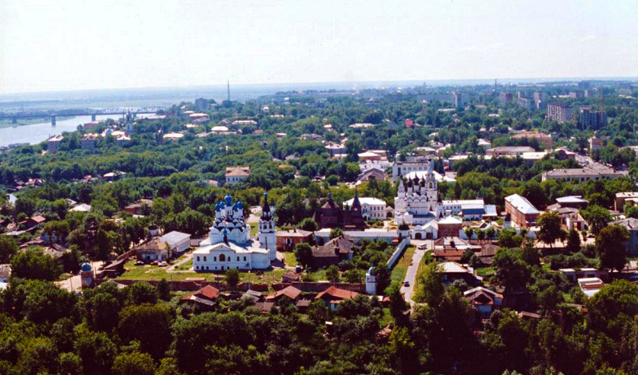
Город Муром
Город Муром возвышается на холмах левого берега реки Оки.
К нему плотно приближаются густые леса. От Москвы город удален почти на 315 км.

Slide 3
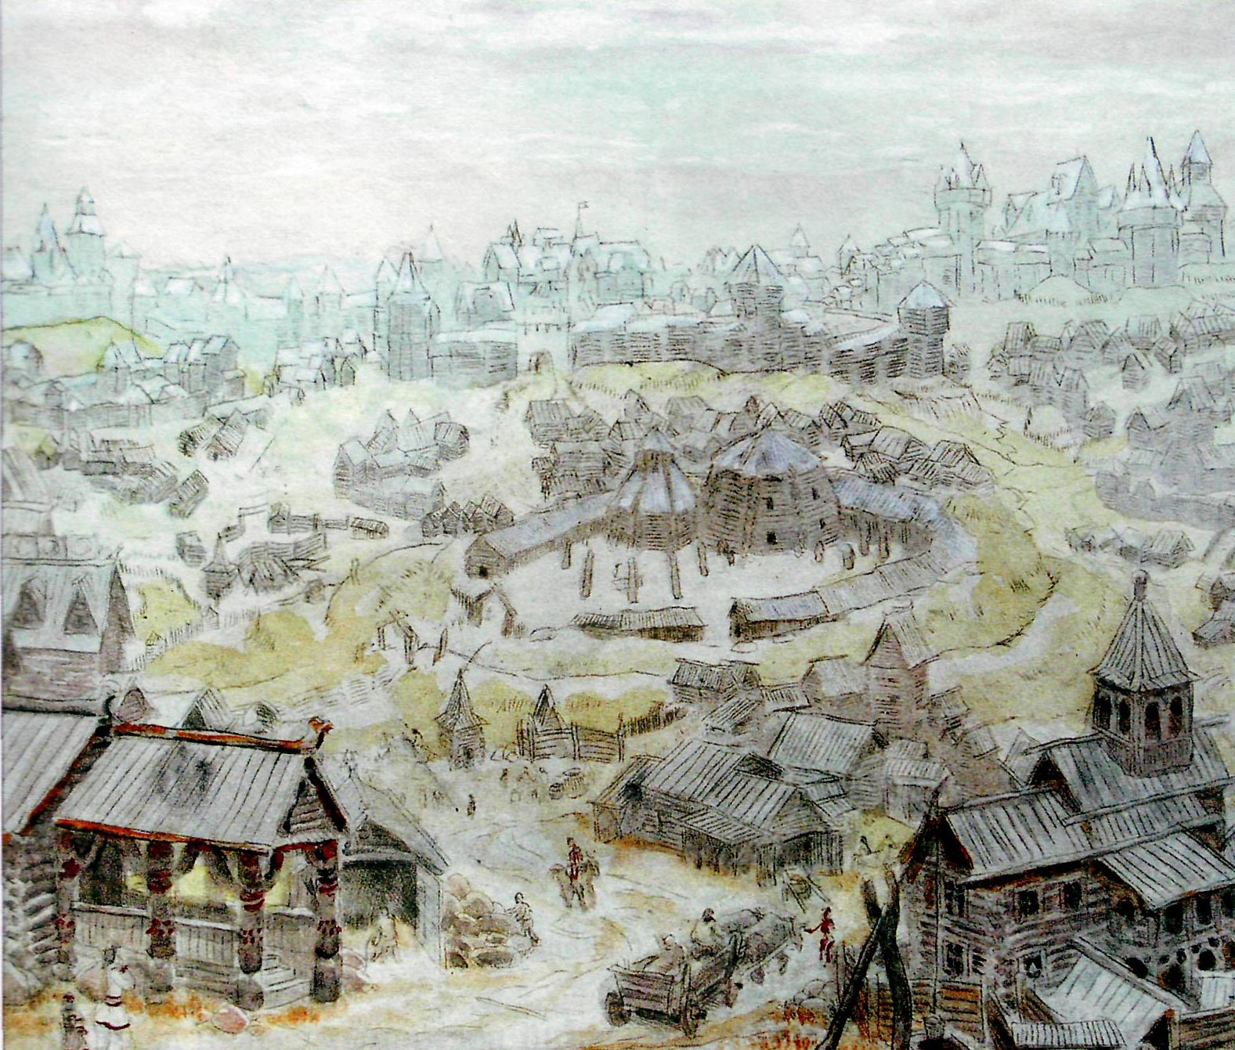
Город, воспетый в преданиях и легендах
Город Муром воспет в преданиях и легендах, называется не иначе как славный и считается одним из самых древних городов в России. Он основан в 862 году. О нем упоминается в летописи «Повесть временных лет».

Slide 4
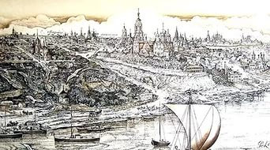
Пограничный город Киевской Руси
Древние поселения существовали на этом месте ещё до прихода славян. В 10 веке Муром стал пограничным городом – крепостью Киевской Руси и из-за своего расположения подвергался нападению недружелюбных соседей. В 13 веке был разорен татарской ордой, дважды переживал сильнейшие пожары. Вплоть до 16 века городские постройки были деревянными.

Slide 5
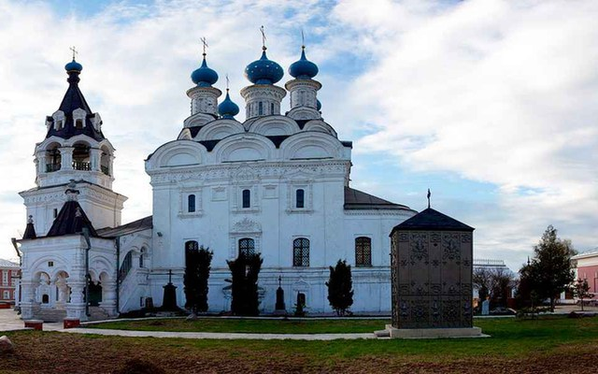
Развитие города
Визиты царских особ во многом определили развитие Мурома: Иван Грозный с войском молился здесь о победе в Казани, а одержав её, велел построить 4 каменных собора.

Slide 6
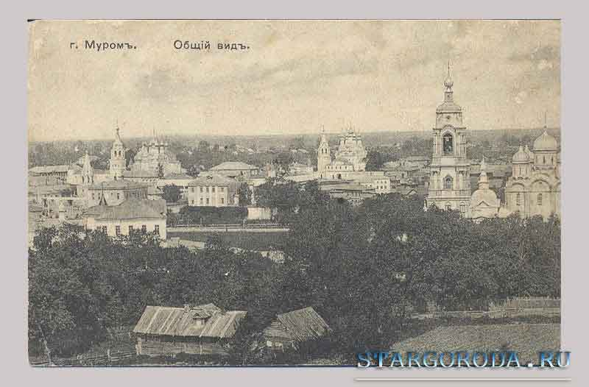
Занятия жителей города
Вокруг храмов селились люди, занимавшиеся ремеслом. Муром прославился оружейниками, кузнецами, плотниками и хлебопеками.

Slide 7
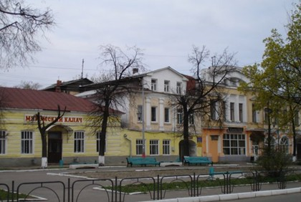
Купеческий Муром
Постепенно город вырос до размеров уездного города, из которого вышло более 350 купеческих династий. Дома строили один краше другого. В постройках сочетали камень и дерево. Каменным ( вредным для здоровья) был первый этаж с помещениями для приемов, а второй, деревянный - жилым. Купеческие здания сохранились и сегодня в центральной части города.

Slide 8
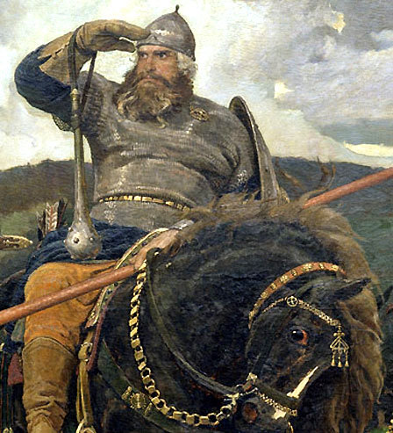
Илья Муромец
Помните, как начинается былина, известная каждому со школьной скамьи: «В древнем граде Муроме, в старинном селе Карачарове жил да был славный богатырь Илья Муромец…» Ученые до сих пор спорят о месте рождения богатыря: действительно это город Муром во Владимирской области или Моровск в окрестностях Чернигова? Муровляне на споры внимания не обращают и представляют свои доказательства о происхождении знаменитого витязя-земляка. Существует поверье, что именно от скока богатырского коня образовались муромские родники.

Slide 9
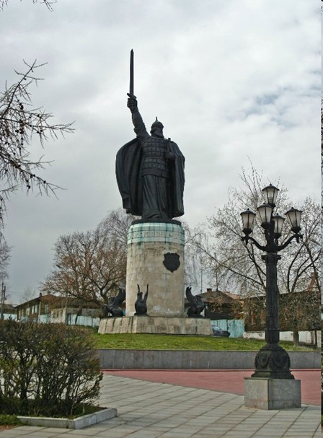
Памятник Илье Муромцу
Памятник знаменитому богатырю установлен на набережной города, где по поверью возвышался Муромский Кремль, не уцелевший после многочисленных разгромов и пожаров. Легендарный воин с мечом в руке охраняет город и олицетворяет собой силу физическую и духовную. Высота этого монумента свыше 20 метров.

Slide 10
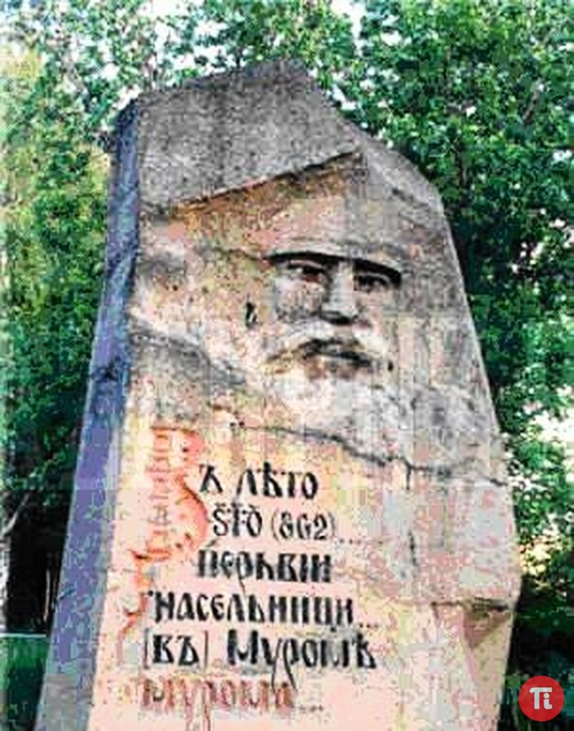
Былинный камень
А это былинный камень, встречающий въезжающих туристов со стороны Москвы и Владимира. На нем - образ Ильи Муромца и цитата из «Повести временных лет».

Slide 11
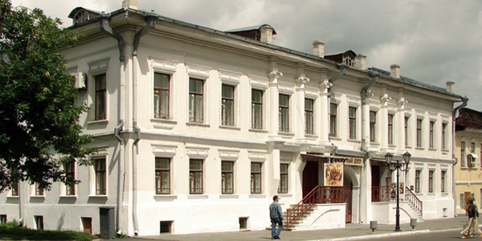
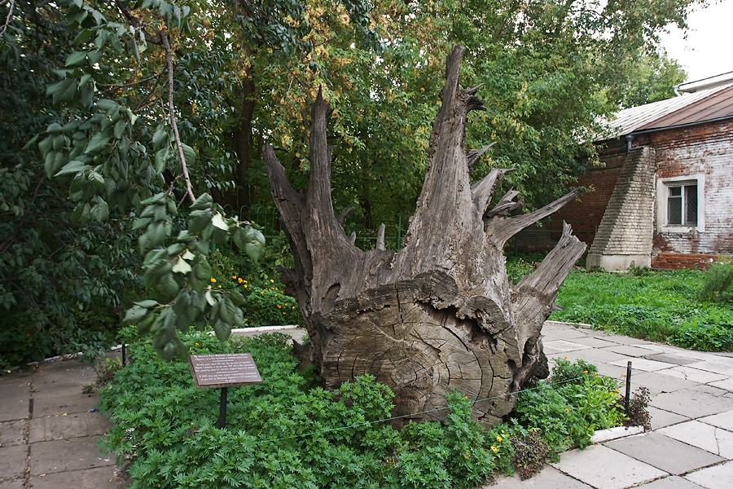
Историко-краеведческий музей
На улице Первомайской Мурома есть историко-художественный музей. Здесь хранятся пни, найденные в реке у села Карачарова. По преданию их вырывал сам Илья Муромец и бросал в реку, защищая город от недругов. Среди музейных экспонатов есть и найденные в Карачарове богатырские доспехи Ильи Муромца.

Slide 12
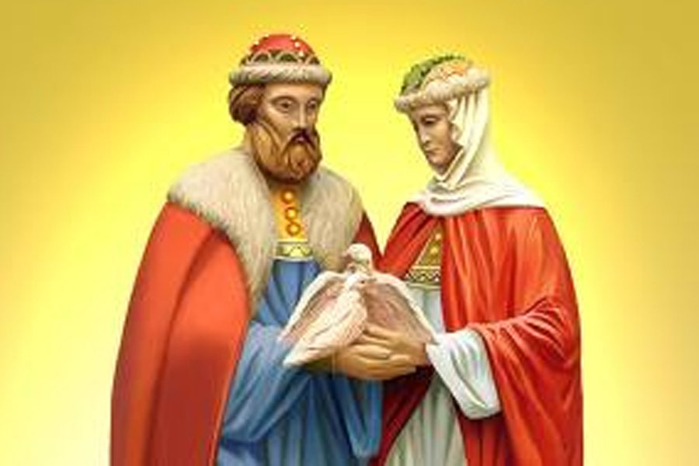
Муромские Святые
История жизни Святых князей Петра и Февронии — это история верности, преданности и настоящей любви, способной на жертву ради любимого человека.

Slide 13
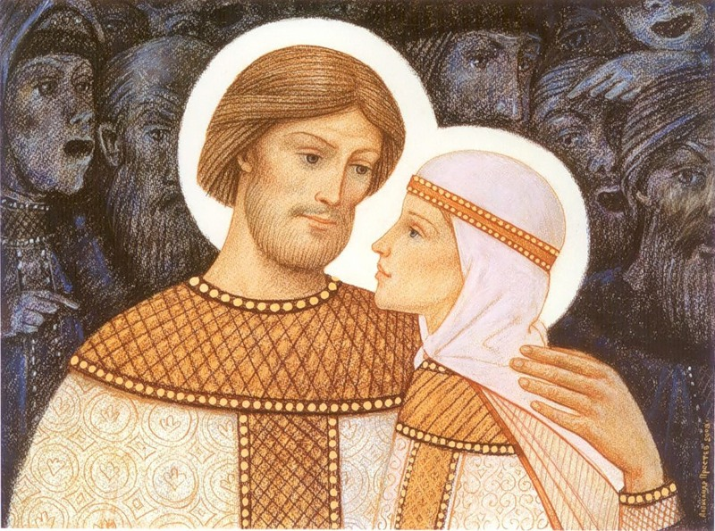
«Повесть о Петре и Февронии»
История жизни этой супружеской пары подробно описана в XVI веке Ермолаем Еразмом в древнерусской «Повести о Петре и Февронии». Согласно «Повести», супруги княжили в Муроме в конце 12 - начале 13 веков, жили счастливо и скончались в один день.

Slide 14
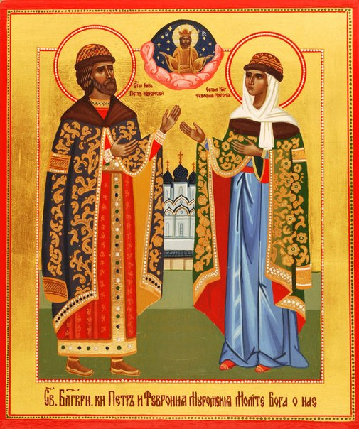
Хранители святости брака
Святые супруги прославились и благочестием, и милосердием. Были ли у них дети - устное предание не донесло сведений об этом. Святости они достигли не многочадием, а взаимной любовью и хранением святости брака. Именно в этом - смысл и назначение его.

Slide 15

День семьи, любви и верности
Пётр и Феврония были канонизированы на церковном соборе 1547 года. С этих пор Своими молитвами они низводят Небесное благословение на вступающих в брак жениха и невесту.
Днём памяти святых является 8 июля.

Slide 16
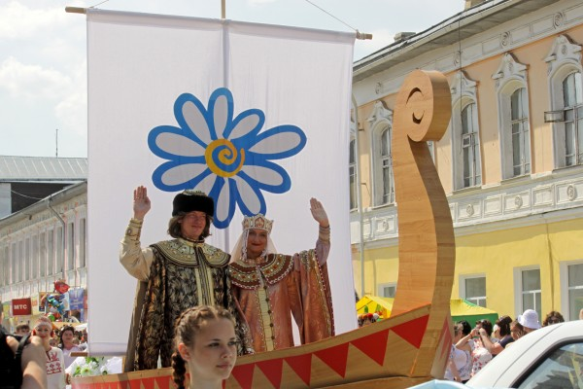
День семьи, любви и верности
В этот день с 2008 года в городе проводятся ежегодные масштабные празднования — День семьи, любви и верности.

Slide 17
Вопросы:
1. На берегу какой реки расположен город Муром?
2. В каком источнике древнерусской литературы есть сведения о этом древнем городе?
3. Зачем приезжал в Муром царь Иван Грозный?
4. Памятник какому русскому богатырю установлен на набережной города? Почему?
5. Кто такие Пётр и Феврония Муромские?
6. Почему жители города Мурома ежегодно отмечают День семьи, любви и верности?

Slide 18
Использованные ресурсы:
http://www.komandirovka.ru/cities/murom/
https://ru.wikipedia.org/wiki/%D0%9C%D1%83%D1%80%D0%BE%D0%BC
http://www.aerohelp.ru/city/murom
http://hram-troicy.prihod.ru/zhitie_svjatykh_razdel/view/id/113199
http://petr-pavel.kz/novosti/petr-i-fevroniya-muromskie.-istoriya-vechnoj-lyubvi

